Slide 1
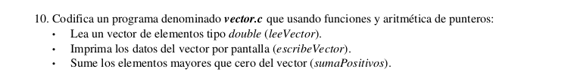
Ejercicio 10 – vector.c

Slide 2
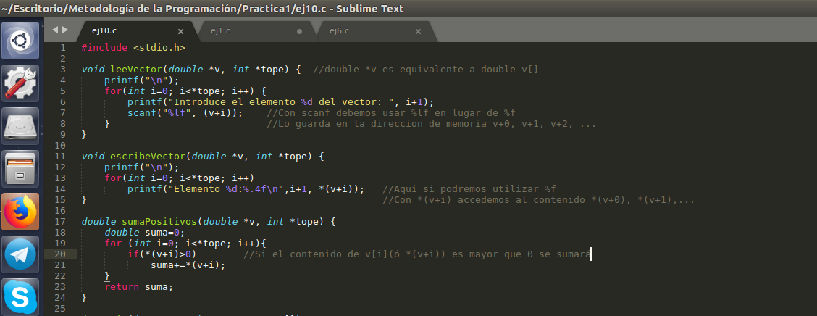
Código fuente

Slide 3
¿Qué tengo que saber para hacer este programa?
Muy poco:
  Un poco de C
  Un poco de punteros
Claves:
  v[i] → v: puntero que apunta a v[o]
  v[i]=*(v+i)→ v[0]=*(v) ; v[1]=*(v+1)..
  funcion(int v[]) = funcion(int *v)

